Slide 1
शिक्षण, अधिगम और मूल्यांकन के लिए ओईआर का संपादन
पर
CEMCA-CIET ऑनलाइन प्रशिक्षण
Curating OER for Teaching, Learning and Assessment​ by Indira Koneru is licensed under CC BY 4.0

Slide 2

कार्यसूची
ओईआर में खुलेपन को समझना
ओईआर को शिक्षण-अधिगम-मूल्यांकन के साथ एकीकृत करना
ओईआर ढूँढना (डेमो)
ओईआर का मूल्यांकन
क्यूरेटिंग ओईआर (डेमो)

Slide 3
ओईआर में खुलापन

Slide 4



ओईआर में खुलापन
कानूनी खुलापन
खुले लाइसेंस के माध्यम से सामग्री का उपयोग करने की अनुमति
ओपन लाइसेंस बनाए रखने/पुन: उपयोग/संशोधित/रीमिक्स/पुनर्वितरण (5Rs) की स्थायी अनुमति देता है (डेविड विली, 2013)
ओपन एजुकेशनल रिसोर्सेज (ओईआर) शिक्षण और अनुसंधान सामग्री हैं जो या तो (ए) सार्वजनिक डोमेन में हैं या (बी) इस तरह से लाइसेंस प्राप्त हैं जो हर किसी को 5आर गतिविधियों (क्रिएटिव कॉमन्स) में शामिल होने के लिए मुफ्त और स्थायी अनुमति प्रदान करती हैं।
तकनीकी खुलापन
विभिन्न प्रकार के उपकरणों और सॉफ्टवेयर के साथ पहुंच योग्य
इंटरऑपरेबल/पुन: प्रयोज्य फ़ाइल स्वरूपों में उपलब्ध है
शैक्षणिक खुलापन (खुली शैक्षिक प्रथाएँ)
अनुकूलन स्वतंत्रता
विभिन्न शिक्षण संदर्भों के अनुकूल
आकर्षक गतिविधियों और इंटरैक्टिव सामग्री में परिवर्तित करें (FOSS का उपयोग करके)
छात्रों के साथ सह-निर्माण (खुली शिक्षाशास्त्र)
Notes:
Successful implementation of OER-enabled teaching-learning-assessment requires understanding different the types of openness and overcoming the obstacles, if any.
shift from an emphasis on resources (i.e., OER) to pedagogical practice
Open educational practices (OEP) – including open pedagogy, open collaboration, and open assessment – should be implemented to keep the learners motivated and engaged

Slide 5
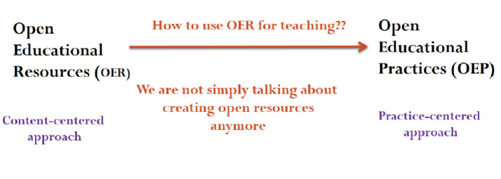
मुक्त शैक्षिक अभ्यास (ओईपी)
OEP एक व्यापक शब्द है (क्रोनिन एट अल., 2022)
  मुक्त शैक्षिक संसाधनों (ओईआर) का निर्माण, उपयोग और पुन: उपयोग
  सहकर्मी शिक्षण, सहयोगात्मक ज्ञान निर्माण, साझाकरण और शिक्षार्थियों के सशक्तिकरण को प्रोत्साहित करने वाली शैक्षणिक प्रथाएँ (खुली शिक्षाशास्त्र)
  खुलेपन का समर्थन करने और उसे लागू करने के लिए प्रणालीगत और संरचनात्मक पहल
OEP ओईपी प्रथाएं - खुली शिक्षाशास्त्र, खुला सहयोग और खुला मूल्यांकन शिक्षार्थियों को प्रेरित और व्यस्त रखती हैं
बीजिंग नॉर्मल यूनिवर्सिटी के स्मार्ट लर्निंग इंस्टीट्यूट द्वारा स्कूल बंद होने के दौरान खुली शैक्षिक प्रथाओं पर मार्गदर्शन को CC BY-SA 4.0 के तहत लाइसेंस प्राप्त है।
सामग्री-केंद्रित दृष्टिकोण से अभ्यास-केंद्रित दृष्टिकोण में बदलाव
Notes:
"https://edtechbooks.org/encyclopedia/oep" by Cronin et al. is licensed under CC BY 4.0

Slide 6
भारत में OER अपनाना
भारत में OER को अपनाना निम्न कारणों से अपेक्षाकृत कम है (मिश्रा एवं सिंह, 2017)
कॉपीराइट और ओपन लाइसेंसिंग की समझ
वकालत और क्षमता निर्माण पहल
समय और फंडिंग
संस्थागत प्रोत्साहन और समर्थन

Slide 7
शिक्षकों के लिए OER योग्यता ढांचा
OER योग्यता ढांचा (IOF, यूनेस्को एट अल., 2016)
समूह में बांटी गयीं 58 दक्षताएँ
OER से परिचित होना
OER ढूँढना
OER का उपयोग करना
OER बनाना
OER साझा करना

Slide 8
ओईआर (OER)-सक्षम शिक्षण, अधिगम और मूल्यांकन

Slide 9
OER को मुख्यधारा में लाना
OER अपनाएं - पुन: उपयोग करें
OER अपनाएं - हमारे पाठ्यक्रम को फिट करने के लिए ओईआर को संशोधित, संशोधित, परिवर्तित, अनुकूलित करें
OER बनाना / संलेखन

Slide 10
शिक्षण-अधिगम-मूल्यांकन में OER को एकीकृत करना
OER का उपयोग या पुन: उपयोग करके पाठ्यक्रम सामग्री के नए हिस्से बनायें
OER का उपयोग, पुन: उपयोग और पुनर्उपयोग करके नए पाठ्यक्रम बनाएं
मौजूदा सामग्री में सुधार करें/महंगी पाठ्यपुस्तकों को ओपन पाठ्यपुस्तकों से बदलें
छात्रों को OER-आधारित शिक्षण गतिविधियाँ सौंपें (खुली शिक्षाशास्त्र)
OEP
OER को एकीकृत करके मौजूदा पाठ्यक्रम को बढ़ाएं
LMS (Moodle) का उपयोग करके OER-सक्षम ऑनलाइन पाठ्यक्रम और MOOC विकसित करें

Slide 11
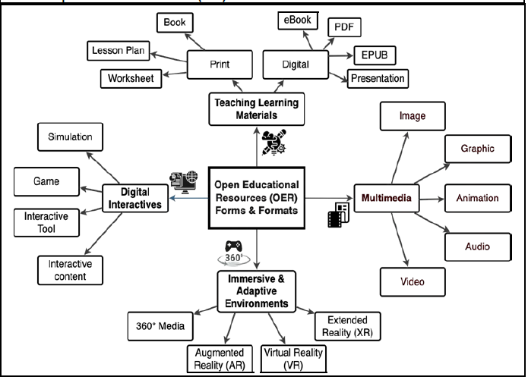
OER फॉर्म और प्रारूप
CETE. (2023). शिक्षक शिक्षा संस्थानों में सक्रिय शिक्षण और व्यावसायिक विकास को सक्षम करने के लिए ओईआर को क्यूरेट करना और बनाना...

Slide 12
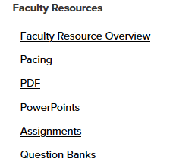
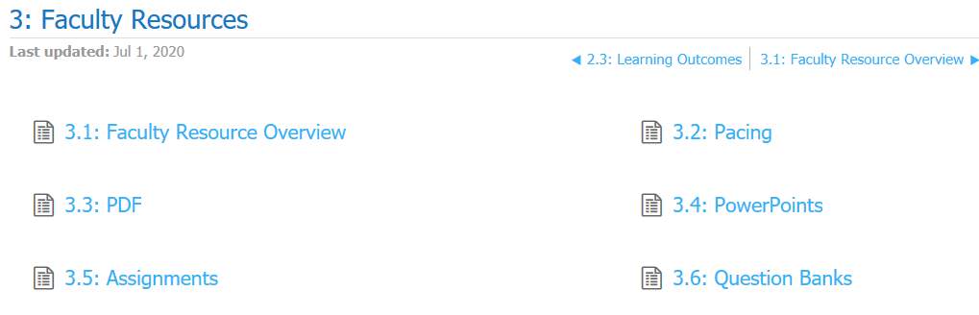
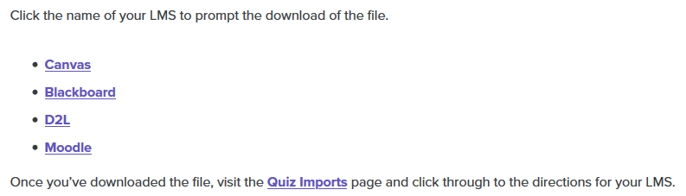
सहायक सामग्री
15 question banks with a total of 374 multiple choice questions
Lumen Learning. Organizational Behavior / Human Relations

Slide 13
क्यूरेटिंग OER

Slide 14

संकलन
क्यूरेशन आवश्यकता के अनुसार उचित जानकारी की पहचान, मूल्यांकन और चयन की प्रक्रिया को संदर्भित करता है (NCERT, n.d.)
शिक्षण और सीखने के अभ्यास में OER का व्यवस्थित रूप से चयन, व्याख्या, अनुकूलन और एकीकरण (CETE, 2023)
Notes:
NCERT Guidelines for Development of eContent for School Education
CETE - Centre of Excellence in Teacher Educagtion

Slide 15
OER क्यूरेशन प्रक्रिया
चरण 1. योजना: सीखने के परिणामों और कक्षा के संदर्भ पर विचार करते हुए OER की पहचान करें
चरण 2. खोजें और चुनें: योजना प्रक्रिया में चयनित रुब्रिक के आधार पर संसाधन ढूंढें और चुनें
चरण 3. अपनाना और अनुकूलन: OER को प्रासंगिक बनाएं, संशोधित करें और अपनाएं
चरण 4. शिक्षण-अधिगम के साथ एकीकृत करें: स्कूलों और कक्षाओं में OER का उपयोग करें
CETE (2023) नीति और अभ्यास पेपर श्रृंखला: क्यूरेटिंग OER और शिक्षक शिक्षा

Slide 16
चरण 1 | योजना
सीखने के परिणामों और कक्षा के संदर्भ पर विचार करते हुए OER की पहचान करें
  क्यूरेशन प्रक्रिया का मार्गदर्शन करने के लिए रूब्रिक की पहचान कर लें या बनायें
  उन प्रमुख विषयों और अवधारणाओं की सूची बनाएं जिन्हें समझने में छात्रों को आमतौर पर कठिनाई होती है
  विषयों को पाठ्यपुस्तक के अध्यायों और सीखने के परिणामों के अनुसार मैप करें

Slide 17
चरण 2 | खोजें और चुनें
नियोजन प्रक्रिया में चयनित रूब्रिक के आधार पर संसाधन खोजें और चुनें
  ऐसे OER खोजें जो सीखने के परिणामों से मेल खाते हों
  OER सामग्री का मूल्यांकन करें और सटीकता और प्रामाणिकता की पुष्टि करें
  ऐसे ओईआर का चयन करें जो मोटे तौर पर निम्नलिखित सीखने के अनुभवों को बढ़ावा देने वाले रूब्रिक मानदंडों को पूरा करते हों
    अन्तरक्रियाशीलता - शिक्षक और छात्रों के बीच और छात्रों के बीच
    विद्यार्थियों में उच्च स्तरीय सोच विकसित करना
    समावेशिता - कक्षा की विविध शिक्षण आवश्यकताओं को संबोधित करना

Slide 18
चरण 3 | अनुकूलन और अपनाना
अनुकूलन और अपनाना: अपनाना या प्रासंगिक बनाना और अनुकूलित करना
  सुनिश्चित करें कि OER लाइसेंस अनुकूलन की अनुमति देता है
  भाषा, संस्कृति और कक्षा के संदर्भ पर विचार करें
  योजना चरण में पहचाने गए सीखने के परिणामों को पूरा करने के लिए आवश्यक परिवर्तनों को निर्धारित करें
  अपनी आवश्यकताओं को पूरा करने के लिए OER में बदलाव करें
  उचित एट्रिब्यूशन दें (TADL attribution)
  क्यूरेशन प्लेटफॉर्म पर OER व्यवस्थित करने के लिए उचित मेटाडेटा और CC लाइसेंस प्रदान करें

Slide 19
चरण 4 | शिक्षण-अधिगम के साथ एकीकरण करें
स्कूलों और कक्षाओं में OER का प्रयोग करें
  छात्रों की समझ और उच्च-स्तरीय सोच को बेहतर बनाने के लिए OER-सक्षम गतिविधियों को विकसित करने में शिक्षकों को शामिल करें
  छात्रों की समझ का आकलन करने के लिए शिक्षकों को रचनात्मक मूल्यांकन रणनीतियों का सुझाव दें
  शिक्षकों की सुविधा के लिए प्रासंगिक नोट्स बनाएं
    शिक्षकों की सुविधा के लिए प्रासंगिक नोट्स बनाएं
    शिक्षकों को विशिष्ट कक्षा संदर्भों के आधार पर आगे संदर्भ बनाने की अनुमति देने के लिए अनुदेशात्मक के बजाय सुझावात्मक नोट्स

Slide 20
OER का मूल्यांकन

Slide 21
OER चेकलिस्ट का मूल्यांकन
प्रासंगिकता
  क्या जानकारी सीधे तौर पर एक या अधिक सीखने के परिणामों को संबोधित करती है?
शुद्धता
  क्या जानकारी सटीक है और सीखने के परिणामों के अनुरूप है?
  क्या कोई प्रमुख सामग्री या वर्तनी संबंधी त्रुटियाँ या चूक हैं?
  क्या सामग्री की सहकर्मी समीक्षा की गई है?
उत्पादन गुणवत्ता
  क्या लेआउट और इंटरफ़ेस का सञ्चालन करना आसान है?
  क्या डिज़ाइन सुविधाएँ सीखने को बढ़ाती हैं?
  मल्टीमीडिया संसाधनों के लिए, क्या ऑडियो/वीडियो गुणवत्ता उच्च है?
Faculty Guide for Evaluating Open Education Resources by BCcampus is licensed under CC BY 4.0

Slide 22
OER चेकलिस्ट का मूल्यांकन
सरल उपयोग
  क्या संसाधन वैकल्पिक स्वरूपों (जैसे .doc या .odf) में उपलब्ध है?
  ऑडियो या वीडियो संसाधनों के लिए, क्या कोई प्रतिलेख या उपशीर्षक है?
अन्तरक्रियाशीलता
  क्या संसाधन सक्रिय शिक्षण और कक्षा भागीदारी को प्रोत्साहित करता है? यदि नहीं, तो क्या आप उसे संसाधन में जोड़ने में सक्षम हैं?
  क्या छात्रों के लिए सामग्री की अपनी समझ का परीक्षण करने के अवसर हैं (उदाहरण के लिए एक ऐसा वीडियो जिस में सवाल अंतर्निहित हों)?
लाइसेंसिंग
  क्या लाइसेंस सामग्री के शैक्षिक पुन: उपयोग की अनुमति देता है?
  क्या लाइसेंस सामग्री में संशोधन या अनुकूलन की अनुमति देता है?
Faculty Guide for Evaluating Open Education Resources by BCcampus is licensed under CC BY 4.0

Slide 23
RAP-OER-IFP क्यूरेशन रूब्रिक
Relevance, Affordance and Pedagogical Practice (RAP) क्यूरेशन रूब्रिक
3 पैरामीटर और 15 संकेतक
स्कूलों में इंटरएक्टिव फ्लैट पैनल (आईएफपी) उपकरणों पर उपयोग के लिए OER की शैक्षणिक क्षमता का आकलन करने के लिए एक व्यापक ढांचा
IFP उपकरणों पर चयन, क्यूरेटिंग और सार्थक उपयोग की दृष्टि से OER की समीक्षा करें
  छात्रों को सक्रिय रूप से शामिल करें
  उन्हें सीखने की प्रक्रिया में शामिल होने के अवसर प्रदान करें
  एक-दूसरे और शिक्षक के साथ बातचीत करें
  उच्च स्तरीय सोच को बढ़ावा देने के लिए समग्र शिक्षाशास्त्र को बढ़ाना
RAP Curation Rubric to Assess the Pedagogical Potential of Open Educational Resources (OER) for use on Interactive Flat Panel (IFP) Devices in Schools Version 1 by CETE, Tata Institute of Social Sciences is licensed under CC BY-SA 4.0

Slide 24
OER ढूँढना

Slide 25
OER ढूँढना और क्यूरेट करना |डेमो
परिणाम-संरेखित ओईआर टेम्पलेट ढूँढना
OER ढूँढना – पाठ
OER ढूँढना – खुली पाठ्यपुस्तकें
OER ढूँढना – छवियाँ
OER ढूँढना – वीडियो
OER ढूँढना – इंटरैक्टिव सामग्री
Open Attribution Builder का उपयोग करके एट्रिब्यूशन बनाएं
क्यूरेटिंग OER

Slide 26
परिणाम-संरेखित OER ढूँढना | खाका
अध्याय # एवं शीर्षक और सीखने के परिणाम | सामग्री प्रारूप | शीर्षक | लेखक/निर्माता/संस्था | स्रोत / URL | लाइसेंस (CC लाइसेंस) | CC आरोपण (TASL) | सामग्री क्यूरेशन उद्देश्य (OER का उपयोग और वितरण कैसे किया जाएगा)
 | टेक्स्ट/पाठ्यपुस्तक खोलें |  |  |  |  |  | अध्याय # सामग्री का उपयोग करें पहले 3 अनुच्छेदों का प्रयोग करें H5P गतिविधियों का उपयोग करें प्रश्नोत्तरी बनाएं प्रशन फ़ोरम प्रश्न बनाएँ
 | वीडियो |  |  |  |  |  | इंटरैक्टिव वीडियो में कनवर्ट करें और Moodle पर H5P गतिविधि बनाएं
 | छवि |  |  |  |  |  | H5P छवि हॉटस्पॉट बनाएं

Slide 27
लाइसेंसीकृत कार्य का श्रेय कैसे दें!
शीर्षक - अपनाए जाने वाले कार्य का शीर्षक कॉपी करें
TASL
लेखक - यदि उपलब्ध हो तो लेखक का नाम और वेब पेज लिंक कॉपी करें
स्रोत - शीर्षक को मूल स्रोत से हाइपरलिंक करें
लाइसेंस - सीसी लाइसेंस नाम और हाइपरलिंक को सीसी लाइसेंस डीड पेज पर कॉपी करें

Slide 28
एट्रिब्यूशन उदाहरण - वेब संसाधन
एट्रिब्यूशन उदाहरण - वेब संसाधन
लेखक: क्रिएटिव कॉमन्स
स्रोत: https://wiki.creativecommons.org/wiki/Best_practices_for_attribution (इसे शीर्षक के साथ हाइपरलिंक करें)
लाइसेंस: CC BY 4.0 (हाइपरलिंक लाइसेंस डीड URL)
  लाइसेंस विलेख URL: https://creativecommons.org/licenses/by/4.0/ (इसे लाइसेंस से हाइपरलिंक करें)
Best practices for attribution द्वारा Creative Commons CC BY 4.0 के अंतर्गत लाइसेंस्ड है
  Open Washington, SBCTC द्वारा Open Attribution Builder का उपयोग करके उत्पन्न किये गए एट्रिब्यूशन CC BY 4.0 के अंतर्गत लाइसेंस्ड होते हैं

Slide 29
एट्रिब्यूशन उदाहरण - छवि​
​
शीर्षक: पाउडर टिन्स में सोशल मीडिया आइकन
लेखक: माइक कॉर्बेट
स्रोत: https://flic.kr/p/29Kkshj
लाइसेंस: CC BY 2.0
  लाइसेंस विलेख URL: http://creativecommons.org/licenses/by/2.0
माइक कॉर्बेट द्वारा Social Media Icons in Powder Tins CC BY 2.0 के अंतर्गत लाइसेंस्ड है
  Open Washington, SBCTC द्वारा Open Attribution Builder का उपयोग करके उत्पन्न किये गए एट्रिब्यूशन CC BY 4.0 के अंतर्गत लाइसेंस्ड होते हैं

Slide 30
एट्रिब्यूशन उदाहरण - वीडियो
शीर्षक: मिश्रित शिक्षण क्या है?
लेखक: फ्रेडरिक स्कर्ज़िपेक
स्रोत: https://youtu.be/lIh4jJlvF44
लाइसेंस: CC BY 3.0
  लाइसेंस विलेख URL: http://creativecommons.org/licenses/by/3.0
फ्रेडरिक स्कर्ज़िपेक द्वारा What is Blended Learning? CC BY 3.0 के अंतर्गत लाइसेंस्ड है
  Open Washington, SBCTC द्वारा Open Attribution Builder का उपयोग करके उत्पन्न किये गए एट्रिब्यूशन CC BY 4.0 के अंतर्गत लाइसेंस्ड होते हैं

Slide 31
अनुकूलन/रीमिक्स के लिए श्रेय​
एक OER को जिम्मेदार ठहराने के लिए "से अनुकूलित" वाक्यांश का प्रयोग करें
  उदाहरण: Community College Consortium for Open Educational Resources (CCCOER) द्वारा Attributing OER से अनुकूलित, CC BY 4.0 के तहत लाइसेंस्ड है।
एकाधिक OER को सूचीबद्ध करने के लिए "निम्नलिखित स्रोतों से अनुकूलित" वाक्यांश का उपयोग करें
  उदाहरण: “इस पाठ्यक्रम की सामग्री निम्नलिखित स्रोतों से अनुकूलित की गई है”
    Creative Commons द्वारा Best practices for attribution, CC BY 4.0 के तहत लाइसेंस्ड है।
    Community College Consortium for Open Educational Resources (CCCOER) द्वारा Attributing OER is licensed under CC BY 4.0 के तहत लाइसेंस्ड है।
    Open University द्वारा How to make an open online course, CC BY-NC-SA 4.0 के तहत लाइसेंस्ड है।

Slide 32

सवाल

